Slide 1
Práctica de Gestión del Conocimiento que desarrolló la SFP en coordinación con la
SEP-UnADM
Licenciatura en Administración y Gestión Pública
Octubre, 2015

Slide 2
Licenciatura en Administración y Gestión Pública
PROBLEMÁTICA
50% de los 595,369 encuestados no cuentan con un nivel de estudios en licenciatura.
Encuesta ECCO- 2014
Proyecto estratégico
SEP - UnADM
SFP
BENEFICIOS
Educación Formal -Superior
Abierta y a Distancia
Gratuita
Optimiza el uso de las Tecnologías de Información y de Comunicación.
Módulos
Competencias
Notes:
El proyecto que se desarrolla a partir de la firma de este convenio es el de la Licenciatura en Administración Pública, que surge de la problemática que existe en la profesionalización y del desarrollo de los servidores públicos de la APF.
Ya que a través de la encuesta de Clima y Cultura Organizacional-2014 (ECCO), se detectó que aproximadamente un 50% de los 595,369 encuestados no cuentan con un nivel de estudios en licenciatura.
Por tal motivo, la Universidad Abierta y a Distancia (UnADM- SEP) y la SFP conjuntando estos esfuerzos enfrentan esta necesidad, creando esta oferta educativa en la formación de los Servidores Públicos, cuya diferencia de las demás ofertas educativas es que los contenidos de las asignaturas son diseñados por especialistas del servicio público
Cuyo objetivo es el de formar administradores públicos de calidad, orientados a resultados y comprometidos con el ejercicio de su función; con las competencias necesarias para dar respuesta a los problemas con un sentido ético y de responsabilidad social, a través de una gestión pública eficaz y eficiente, que brinde confianza a los ciudadanos en un marco de legalidad, transparencia y rendición de cuentas

Slide 3

Licenciatura en Administración y Gestión Pública
Objetivo
Formar Administradores Públicos de calidad, orientados a resultados y comprometidos con el ejercicio de su función; con las competencias necesarias para dar respuesta a los problemas con un sentido ético y de responsabilidad social, a través de una gestión pública eficaz y eficiente, que brinde confianza a los ciudadanos en un marco de legalidad, transparencia y rendición de cuentas.
Notes:
¿PARA QUE SIRVE?
Un claro ejemplo de gestión del conocimiento, es el proyecto estratégico de la Licenciatura en Administración y Gestión Pública, que permite materializar las políticas públicas en el rubro de profesionalización y desarrollo de los servidores públicos, enfocándose a la educación formal de tipo superior bajo la modalidad abierta y a distancia, es impartida de forma gratuita y optimiza el uso de las tecnologías de información y de comunicación.
Se conformó un equipo estratégico, de alrededor de 25 especialistas altamente reconocidos en el ámbito de sus competencias, quienes analizaron diversas problemáticas actuales de la APF, con la finalidad de elaborar casos prácticos atendiendo a las situaciones y requerimientos que el entorno dinámico de la APF presenta.
Se desarrollaron 16 módulos, que contienen conocimientos, habilidades y experiencias para brindar a los estudiantes las competencias necesarias para formar Administradores Públicos, que sean agentes de cambio, con principios, valores, en sentido de la legalidad y metodologías de gestión modernas en el desempeño de funciones propias de la Administración Pública Federal.

Slide 4
Desarrollo de la
Licenciatura en Administración y Gestión Pública
Equipo Estratégico: conformado por 25 especialistas relacionados con el servicio público
Se hace un análisis sobre las problemáticas actuales de la Administración Pública
Casos prácticos, atendiendo las situaciones identificadas como áreas de mejora
16 módulos que contienen las competencias necesarias para formar Licenciados en Administración y Gestión Pública, preparados para el desempeño de las funciones propias de la APF
Notes:
¿PARA QUE SIRVE?
Un claro ejemplo de gestión del conocimiento, es el proyecto estratégico de la Licenciatura en Administración y Gestión Pública, que permite materializar las políticas públicas en el rubro de profesionalización y desarrollo de los servidores públicos, enfocándose a la educación formal de tipo superior bajo la modalidad abierta y a distancia, es impartida de forma gratuita y optimiza el uso de las tecnologías de información y de comunicación.
Se conformó un equipo estratégico, de alrededor de 25 especialistas altamente reconocidos en el ámbito de sus competencias, quienes analizaron diversas problemáticas actuales de la APF, con la finalidad de elaborar casos prácticos atendiendo a las situaciones y requerimientos que el entorno dinámico de la APF presenta.
Se desarrollaron 16 módulos, que contienen conocimientos, habilidades y experiencias para brindar a los estudiantes las competencias necesarias para formar Administradores Públicos, que sean agentes de cambio, con principios, valores, en sentido de la legalidad y metodologías de gestión modernas en el desempeño de funciones propias de la Administración Pública Federal.

Slide 5
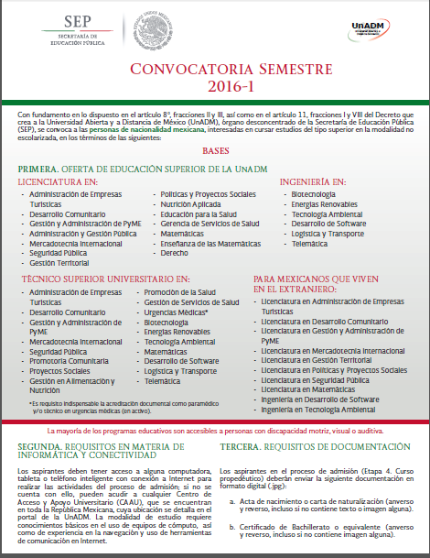
Licenciatura en Administración y Gestión Pública
CONVOCATORIA 2016-1
Se inscribieron 5,505 personas
777 son servidores públicos
36 instituciones de la APF.
El inicio del curso propedéutico fue partir del 15 de Septiembre del 2015
Notes:
SITUACIÓN ACTUAL (Estadística)
Los propósitos generales de la Licenciatura en Administración Pública son los siguientes:
Atender a estudiantes de diversos sectores de la sociedad, con dificultades de acceso educativo para ampliar sus oportunidades de formación.
Incorporar el potencial educativo de las TIC considerando sus posibilidades en la transformación de las estructuras paradigmáticas de los campos del saber, la innovación de las prácticas pedagógicas y la generación de nuevos entornos de enseñanza/aprendizaje.
Garantizar una propuesta educativa pertinente, que dé sentido a la formación de los nuevos profesionales y responda a las exigencias y necesidades de la sociedad actual.
Se inscribieron a la Licenciatura en Administración y Gestión Pública: 5,505 personas. A partir del 15 de septiembre inicio el curso propedéutico.
Las sinergias de colaboración interinstitucionales representan una estrategia fundamental de la presente Administración, para concretar los propósitos de innovación y mejora de la Administración Pública Federal.

Slide 6

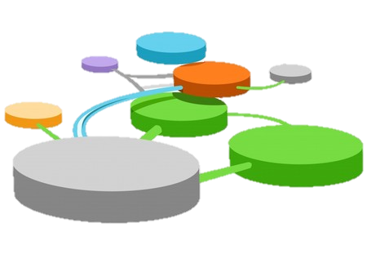
Gestión del Conocimiento en
Programas Educativos a Distancia
Beneficios :
Son modelos flexibles que permiten planear el tiempo y ritmo de estudio
Estudio puede ser en cualquier lugar y en cualquier momento
Existe un Intercambio de ideas, opiniones y reflexiones
Interacción en línea entre estudiantes y docentes
Notes:
Beneficios:
Una de las herramientas en Gestión de conocimiento, son los programas educativos a distancia que pueden ser un modelo flexible que permite planear el tiempo y ritmo de estudio conforme a las necesidades de cada estudiante, desde cualquier lugar y en cualquier momento, sin importar la ubicación geográfica, empleando para ello una computadora, tableta o teléfono inteligente con acceso a internet.
Este tipo de aprendizaje ofrece recursos y actividades que permiten el intercambio de ideas, opiniones, reflexiones, así como la interacción en línea entre estudiantes y docentes. Los docentes, por su parte, guían al estudiante en su proceso de aprendizaje individual y colectivo, para que pueda autogestionar, autoevaluar y autorregular su aprendizaje.
El tipo de capacitación es totalmente gratuita

